Slide 1

Cadena de Comida Rápida
BURGUER
HOUSE
Clara González - Curso SQL

Slide 2

Descripción
de la temática

Slide 3
Objetivo Primario
La cadena de comida rápida Burguer House cuenta con numerosos locales que atienden diariamente utilizando un sistema que almacena datos de sus pedidos, clientes y empleados.
El objetivo principal de este trabajo es analizar qué productos son los más pedidos por los clientes para así ofrecer promociones más tentadoras.

Slide 4
Objetivo Secundario
El objetivo secundario es entender en qué locales se brinda una mejor experiencia a los clientes.

Slide 5
Diagrama de entidad de relación

Slide 6
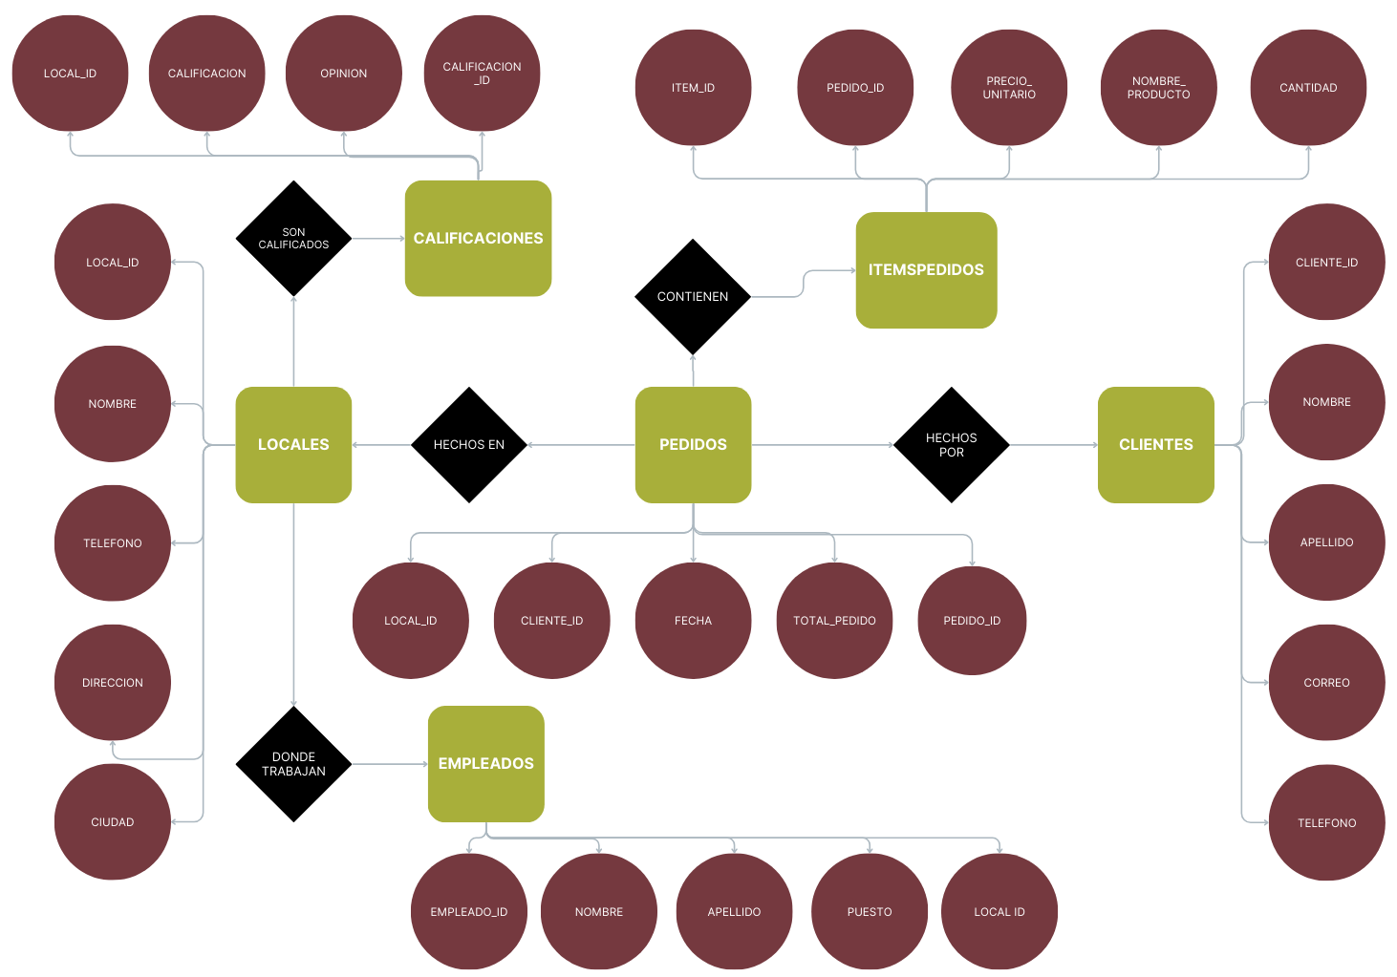
Diagrama de entidad de relación
*
*
1
1
1
*
*
1
1
*

Slide 7
Listado
de tablas

Slide 8
Listado de tablas
Tabla | PEDIDOS
Descripción | Listado de los pedidos realizados en la cadena de comida rápida.
KEY | COLUMN | TYPE | LENGTH | NOT NULL | UNIQUE | DEFAULT | NOTES | EJEMPLO
PK | PEDIDO_ID | INT |  | X |  | AUTO_INCREMENT | ID del pedido | 1301
 | FECHA | DATE |  | X |  |  | Fecha de realización del pedido | 2023-12-01
 | TOTAL_PEDIDO | DECIMAL | (11,2) | X |  |  | Total del pedido | 1300,00
FK | CLIENTE_ID | INT |  | X |  |  | ID del cliente que realizó el pedido | 3521
FK | LOCAL_ID | INT |  | X |  |  | ID del local donde se realizó el pedido | 4
Tabla | CLIENTES
Descripción | Listado de los clientes de la cadena de comida rápida.
KEY | COLUMN | TYPE | LENGTH | NOT NULL | UNIQUE | DEFAULT | NOTES | EJEMPLO
PK | CLIENTE_ID | INT |  | X |  | AUTO_INCREMENT | ID del cliente | 3521
 | NOMBRE | VARCHAR | 50 | X |  |  | Nombre del cliente | Pablo
 | APELLIDO | VARCHAR | 50 | X |  |  | Apellido del cliente | Gonzalez
 | CORREO | VARCHAR | 50 | X |  |  | Correo electrónico del cliente | pablo@gmail.com
 | TELEFONO | VARCHAR | 15 | X |  |  | Teléfono del cliente | 11528692
8

Slide 9
Listado de tablas
Tabla | LOCALES
Descripción | Listado de los locales de la cadena de comida rápida.
KEY | COLUMN | TYPE | LENGTH | NOT NULL | UNIQUE | DEFAULT | NOTES | EJEMPLO
PK | LOCAL_ID | INT |  | X |  | AUTO_INCREMENT | ID del local | 4
 | NOMBRE | VARCHAR | 50 | X |  |  | Nombre del local | Caballito
 | DIRECCION | VARCHAR | 50 | X |  |  | Domicilio del local | Pedro Goyena 74
 | CIUDAD | VARCHAR | 50 | X |  |  | Ciudad del local | Buenos Aires
 | TELEFONO | VARCHAR | 15 | X |  |  | Teléfono del local | 40752189
Tabla | EMPLEADOS
Descripción | Listado de los empleados de la cadena de comida rápida.
KEY | COLUMN | TYPE | LENGTH | NOT NULL | UNIQUE | DEFAULT | NOTES | EJEMPLO
PK | EMPLEADO_ID | INT |  | X |  | AUTO_INCREMENT | ID del local | 5
 | NOMBRE | VARCHAR | 50 | X |  |  | Nombre del empleado | Sebastian
 | APELLIDO | VARCHAR | 50 | X |  |  | Apellido del empleado | Gomez
 | PUESTO | VARCHAR | 50 | X |  |  | Puedo del empleado | Cajero
FK | LOCAL_ID | INT |  | X |  |  | Local en el que trabaja el empleado | 4

Slide 10
Listado de tablas
Tabla | ITEMSPEDIDOS
Descripción | Detalle de cada pedido realizado en los locales de la cadena de comida rápida.
KEY | COLUMN | TYPE | LENGTH | NOT NULL | UNIQUE | DEFAULT | NOTES | EJEMPLO
PK | ITEM_ID | INT |  | X |  | AUTO_INCREMENT | ID del item | 2501
FK | PEDIDO_ID | INT |  | X |  |  | ID del pedido | 1301
 | NOMBRE_PRODUCTO | VARCHAR | 50 | X |  |  | Nombre del item | Hamburguesa Bacon
 | PRECIO_UNITARIO | DECIMAL | (11,2) | X |  |  | Precio del item | 1402
 | CANTIDAD | INT |  | X |  |  | Cantidad de ítems comprados | 3
Tabla | CALIFICACIONES
Descripción | Calificaciones de los clientes sobre los pedidos de la cadena de comida rápida.
KEY | COLUMN | TYPE | LENGTH | NOT NULL | UNIQUE | DEFAULT | NOTES | EJEMPLO
PK | CALIFICACION_ID | INT |  | X |  | AUTO_INCREMENT | ID de la opinión del cliente | 361
FK | LOCAL_ID | INT |  | X |  |  | ID del local | 4
 | CALIFICACION | INT |  | X |  |  | Calificación brindada por el cliente | 4
 | OPINION | VARCHAR | 200 | X |  |  | Opinión del cliente | Muy buena atención

